Slide 1



BORSELE SLOEPOORT CUP ACTIVITEITEN 2015
WOENSDAG 25 MAART 2015: THEMADAG
ZATERDAG 30 MEI 2015: BSC G TOERNOOI
MAANDAG 10 AUGUSTUS t/m
DONDERDAG 13 AUGUSTUS 2015:
VOORRONDES BSC TOERNOOI
ZATERDAG 15 AUGUSTUS 2015: FINALEDAG
Versie: 25 maart 2015

Slide 2

BORSELE SLOEPOORT CUP THEMADAG 25 MAART
‘s MIDDAGS van 16.00 – 19.00 uur op het sportcomplex van de SV Nieuwdorp
TRAININGDEMONSTRATIE mmv/ Kees Kalk met als thema:
DE ROL VAN DE KEEPER IN HET HEDENDAAGSE VOETBAL

Slide 3
BORSELE SLOEPOORT CUP THEMADAG 25 MAART
‘s AVONDS van 19.45 uur in de Raadboerderij van de gemeente Borsele
Thema discussie olv Henk Kramer mmv Kees Kalk met als thema:
DE ROL VAN DE KEEPER IN HET HEDENDAAGSE VOETBAL

Slide 4

BORSELE SLOEPOORT CUP TOERNOOI 2015
MAANDAG 10 AUGUSTUS
DEELNEMER POULE C
NIEUWLAND
Zaterdag 3e klas

Slide 5

BORSELE SLOEPOORT CUP TOERNOOI 2015
MAANDAG 10 AUGUSTUS
DEELNEMER POULE C
LEWEDORPSE BOYS
Zaterdag 4e klas

Slide 6

BORSELE SLOEPOORT CUP TOERNOOI 2015
MAANDAG 10 AUGUSTUS
DEELNEMER POULE C
ZEELAND SPORT
Zondag 4e klas

Slide 7

BORSELE SLOEPOORT CUP TOERNOOI 2015
MAANDAG 10 AUGUSTUS
DEELNEMER POULE C
VOLHARDING/SVD
Zaterdag 4e klas

Slide 8
BORSELE SLOEPOORT CUP TOERNOOI 2015
MAANDAG 10 AUGUSTUS
DEELNEMER POULE C
WEDSTRIJDSCHEMA
LEW. BOYS – ZLD SPORT
NIEUWLAND- SVD/VOLHARDING
AANVANG: 19.00 uur
Scheidsrechters:
Wedstrijdduur: 90 minuten

Slide 9

BORSELE SLOEPOORT CUP TOERNOOI 2015
DINSDAG 11 AUGUSTUS
DEELNEMER POULE 1
NIEUWDORP
Zaterdag 3e klas

Slide 10

BORSELE SLOEPOORT CUP TOERNOOI 2015
DINSDAG 11 AUGUSTUS
DEELNEMER POULE 1
ARNEMUIDEN
Zaterdag 2e klas

Slide 11

BORSELE SLOEPOORT CUP TOERNOOI 2015
DINSDAG 11 AUGUSTUS
DEELNEMER POULE 1
HVV ’24
Zondag 2e klas

Slide 12

BORSELE SLOEPOORT CUP TOERNOOI 2015
DINSDAG 11 AUGUSTUS
DEELNEMER POULE 1
BRUSE BOYS
Zaterdag 2e klas

Slide 13
BORSELE SLOEPOORT CUP TOERNOOI 2015
DINSDAG 11 AUGUSTUS
DEELNEMER POULE A
WEDSTRIJDSCHEMA
NIEUWDORP-ARNEMUIDEN
BRUSE BOYS-HVV’24
AANVANG: 19.00 uur
Scheidsrechters:
Wedstrijdduur: 45 minuten

Slide 14

BORSELE SLOEPOORT CUP TOERNOOI 2015
WOENSDAG 12 AUGUSTUS
DEELNEMER POULE 2
OOSTKAPELLE
Zaterdag 2e klas

Slide 15

BORSELE SLOEPOORT CUP TOERNOOI 2015
WOENSDAG 12 AUGUSTUS
DEELNEMER POULE 2
DAUWENDAELE
Zaterdag 2e klas

Slide 16

BORSELE SLOEPOORT CUP TOERNOOI 2015
WOENSDAG 12 AUGUSTUS
DEELNEMER POULE 2
RCS
Zaterdag 4e klas

Slide 17

BORSELE SLOEPOORT CUP TOERNOOI 2015
WOENSDAG 12 AUGUSTUS
DEELNEMER POULE 2
GPC VLISSINGEN
Zaterdag 2e klas

Slide 18
BORSELE SLOEPOORT CUP TOERNOOI 2015
WOENSDAG 12 AUGUSTUS
DEELNEMER POULE B
WEDSTRIJDSCHEMA
GPC VLISSINGEN –RCS
DAUWENDAELE-OOSTKAPELLE
AANVANG: 19.00 uur
Scheidsrechters:
Wedstrijdduur: 45 minuten

Slide 19

BORSELE SLOEPOORT CUP TOERNOOI 2015
DONDERDAG 13 AUGUSTUS
DEELNEMER SUPER POULE
KLOETINGE
Zaterdag hoofdklas

Slide 20

BORSELE SLOEPOORT CUP TOERNOOI 2015
DONDERDAG 13 AUGUSTUS
DEELNEMER SUPER POULE
GOES
Zondag 1e klas

Slide 21

BORSELE SLOEPOORT CUP TOERNOOI 2015
DONDERDAG 13 AUGUSTUS
DEELNEMER SUPER POULE
VC VLISSINGEN
Zondag hoofdklas

Slide 22
BORSELE SLOEPOORT CUP TOERNOOI 2015
DONDERDAG 13 AUGUSTUS
DEELNEMER SUPER POULE

Slide 23
BORSELE SLOEPOORT CUP TOERNOOI 2015
DONDERDAG 13 AUGUSTUS
SUPER POULE
WEDSTRIJDSCHEMA
KLOETINGE- VC VLISSINGEN
VV GOES -………..
AANVANG: 19.00 uur
Wedstrijdduur: 90 minuten

Slide 24
BORSELE SLOEPOORT CUP TOERNOOI 2015
ZATERDAG 15 AUGUSTUS
POULE C
FINALEDAG:
12.00- 13.45
Winnaar W1-Verliezer W2
Winnaar W2-Verliezer W1
Wedstrijdduur 90 minuten

Slide 25
BORSELE SLOEPOORT CUP TOERNOOI 2015
ZATERDAG 15 AUGUSTUS
POULE B
FINALEDAG:
14.15-16.00 uur
3P2-4P1
4P2-3P1
W1-V2
W2-V1
Wedstrijdduur: 1 x 45 minuten (2x)

Slide 26
BORSELE SLOEPOORT CUP TOERNOOI 2015
ZATERDAG 15 AUGUSTUS
SUPER POULE
FINALEDAG:
16.30-18.15 uur
Winnaar W1-Verliezer W2
Winnar W2-Verliezer W1
Wedstrijdduur: 90 minuten

Slide 27
BORSELE SLOEPOORT CUP TOERNOOI 2015
ZATERDAG 15 AUGUSTUS
POULE A
FINALEDAG:
19.00-20.45 uur
1P2-2P1
2P2-1P1
W1-V2
W2-V1
Wedstrijdduur 1 x 45 minuten (2x)

Slide 28
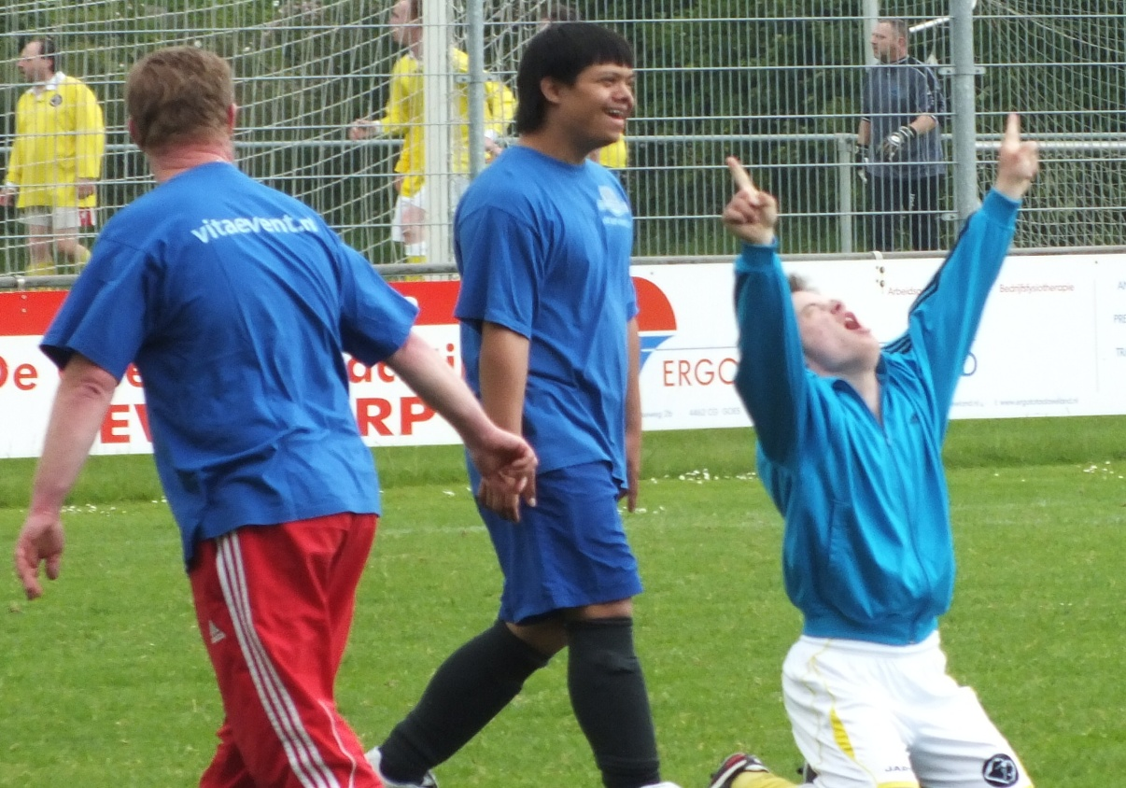

BORSELE SLOEPOORT CUP G VOETBAL TOERNOOI
ZATERDAG 30 MEI 2015

Slide 29

BORSELE SLOEPOORT CUP G VOETBAL TOERNOOI
ZATERDAG 30 MEI 2015
ARDUIN

Slide 30

BORSELE SLOEPOORT CUP G VOETBAL TOERNOOI
ZATERDAG 30 MEI 2015
MERELBEEKSE DUIVELS

Slide 31

BORSELE SLOEPOORT CUP G VOETBAL TOERNOOI
ZATERDAG 30 MEI 2015
BVV BARENDRECHT

Slide 32

BORSELE SLOEPOORT CUP G VOETBAL TOERNOOI
ZATERDAG 30 MEI 2015
WALCHEREN

Slide 33

BORSELE SLOEPOORT CUP G VOETBAL TOERNOOI
ZATERDAG 30 MEI 2015
FC AXEL

Slide 34

BORSELE SLOEPOORT CUP G VOETBAL TOERNOOI
ZATERDAG 30 MEI 2015
SSV ‘65

Slide 35

BORSELE SLOEPOORT CUP G VOETBAL TOERNOOI
ZATERDAG 30 MEI 2015
NEPTUNUS SCHIEBROEK

Slide 36

BORSELE SLOEPOORT CUP G VOETBAL TOERNOOI
ZATERDAG 30 MEI 2015
ZEELANDIA MBURG

Slide 37
BORSELE SLOEPOORT CUP G VOETBAL TOERNOOI
ZATERDAG 30 MEI 2015

Slide 38
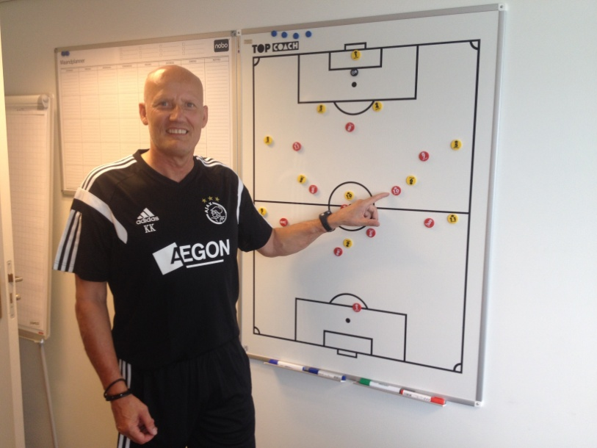
BORSELE SLOEPOORT CUP
THEMADAG
WOENSDAG 25 MAART 2015

Slide 39
BORSELE SLOEPOORT CUP
HOOFD SPONSOR 2015

Slide 40

BORSELE SLOEPOORT CUP
STER SPONSOR 2015
MARSAKI

Slide 41

BORSELE SLOEPOORT CUP
STER SPONSOR 2015
PROFILE TYRECENTER ZEELAND

Slide 42

BORSELE SLOEPOORT CUP
STER SPONSOR 2015
VOPAK

Slide 43

BORSELE SLOEPOORT CUP
STER SPONSOR 2015
ZEELAND REFINERY

Slide 44

BORSELE SLOEPOORT CUP
STER SPONSOR 2015
VERGO SPORT

Slide 45

BORSELE SLOEPOORT CUP
STER SPONSOR 2015
ZLM

Slide 46

BORSELE SLOEPOORT CUP
STER SPONSOR 2015
DE ZEEUWSE

Slide 47

BORSELE SLOEPOORT CUP
SPONSOR 2015
ISTIMEWA

Slide 48

BORSELE SLOEPOORT CUP
SPONSOR 2015
ITN

Slide 49
BORSELE SLOEPOORT CUP
SPONSOR 2015

Slide 50

BORSELE SLOEPOORT CUP
SPONSOR 2015
COVRA

Slide 51

BORSELE SLOEPOORT CUP
SPONSOR 2015
LIFTAL

Slide 52

BORSELE SLOEPOORT CUP
SPONSOR 2015

Slide 53

BORSELE SLOEPOORT CUP
SPONSOR 2015

Slide 54

BORSELE SLOEPOORT CUP
SPONSOR 2015

Slide 55

BORSELE SLOEPOORT CUP
SPONSOR 2015

Slide 56

BORSELE SLOEPOORT CUP
SPONSOR 2015

Slide 57
BORSELE SLOEPOORT CUP
SPONSOR 2015

Slide 58
BORSELE SLOEPOORT CUP
SPONSOR 2015

Slide 59
BORSELE SLOEPOORT CUP
SPONSOR 2015

Slide 60

BORSELE SLOEPOORT CUP
SPONSOR 2015

Slide 61

BORSELE SLOEPOORT CUP
SPONSOR 2015

Slide 62

BORSELE SLOEPOORT CUP
SPONSOR 2015

Slide 63

BORSELE SLOEPOORT CUP
SPONSOR 2015

Slide 64

BORSELE SLOEPOORT CUP
SPONSOR 2015

Slide 65

BORSELE SLOEPOORT CUP
SPONSOR 2015

Slide 66

BORSELE SLOEPOORT CUP
SPONSOR 2015

Slide 67
BORSELE SLOEPOORT CUP
SPONSOR 2015

Slide 68
BORSELE SLOEPOORT CUP
SPONSOR 2015

Slide 69

BORSELE SLOEPOORT CUP
FACILITAIRE SPONSOR 2015
ASSIST

Slide 70

BORSELE SLOEPOORT CUP
FACILITAIRE SPONSOR 2015
BLOEMENCENTRUM

Slide 71

BORSELE SLOEPOORT CUP
FACILITAIRE SPONSOR 2015

Slide 72
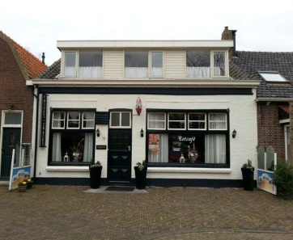
BORSELE SLOEPOORT CUP
FACILITAIRE SPONSOR 2015

Slide 73

BORSELE SLOEPOORT CUP
FACILITAIRE SPONSOR 2015

Slide 74

BORSELE SLOEPOORT CUP
FACILITAIRE SPONSOR 2015

Slide 75
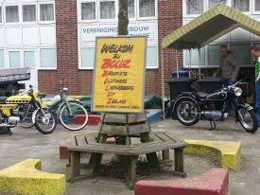
BORSELE SLOEPOORT CUP
FACILITAIRE SPONSOR 2015

Slide 76

BORSELE SLOEPOORT CUP
FACILITAIRE SPONSOR 2015

Slide 77

BORSELE SLOEPOORT CUP
FACILITAIRE SPONSOR 2015

Slide 78

BORSELE SLOEPOORT CUP
FACILITAIRE SPONSOR 2015

Slide 79

BORSELE SLOEPOORT CUP
FACILITAIRE SPONSOR 2015

Slide 80
BORSELE SLOEPOORT CUP
FACILITAIRE SPONSOR 2015

Slide 81
BORSELE SLOEPOORT CUP
FACILITAIRE SPONSOR 2015

